Slide 1
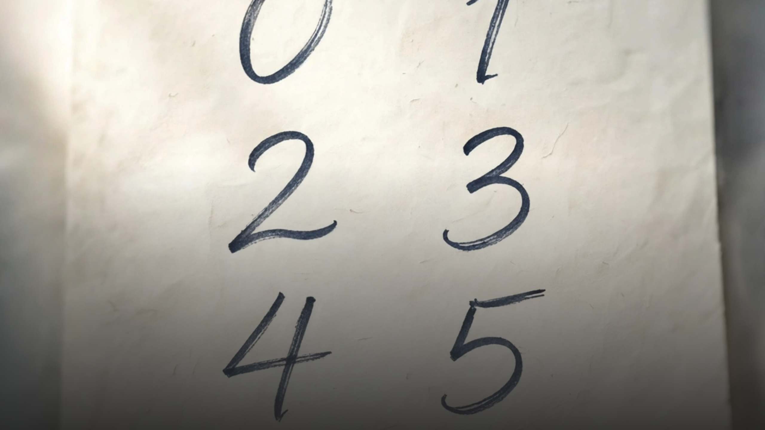
컴퓨터에게
숫자 읽는 법을 가르쳐요!

Slide 2











1
2
MNIST란 무엇인가?
데이터 준비
28x28 흑백 숫자 70,000장, AI의 Hello World
로드, 정규화(x/255), 시각화로 데이터 이해
SM-mnist.ipynb 전체 흐름
오늘 배울 내용
3
4
AI 모델 만들기
똑똑하게 멈추기
AI가 손글씨를 배우는 과정을
6단계로 나누어 차근차근 살펴봐요.
대상: 인공지능을 처음 배우는 학생
도구: TensorFlow / Keras
Flatten → Dense 128 → Dropout → Dense 10
EarlyStopping으로 과적합 전에 자동 종료
5
6
학습과 평가
직접 실험해보기
model.fit & evaluate로 학습 곡선 분석
파라미터를 바꾸며 나만의 모델 만들기

Slide 3
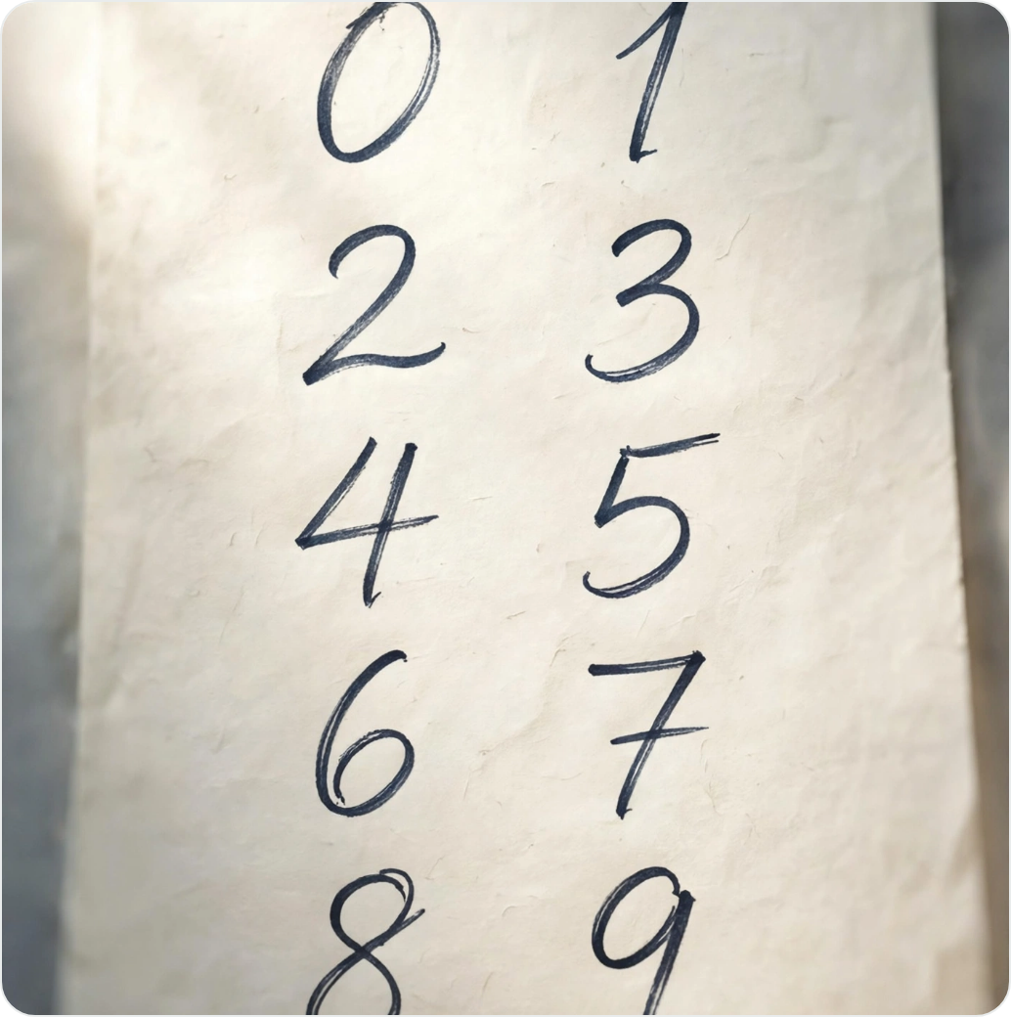
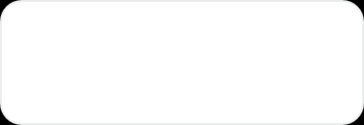
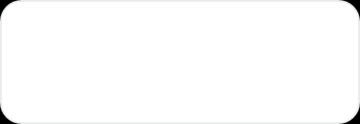
MNIST는 손글씨 숫자 사진 모음집이에요
28×28
70,000
10개
흑백 1채널 이미지
60k 훈련 + 10k 테스트
0~9 숫자 클래스
AI 학습의 "Hello World" – 가장 표준이 되는 데이터셋
다양한 사람 필체 → 일반화 학습에 최적
작고 깨끗해서 초보자도 바로 모델에 집중

Slide 4






AI가 숫자를 배우는 5단계
데이터 → 모델 → 학습 → 평가의 흐름을 한눈에 보면 코드가 쉬워져요
STEP 1
STEP 2
STEP 3
STEP 4
STEP 5
데이터 준비
모델 만들기
EarlyStopping 설정
학습
평가
Load & Norm, 시각화로 확인
Flatten / Dense 레고 조립
똑똑한 종료 조건 만들기
model.fit + 곡선 분석
model.evaluate 최종 점수
흐름: x_train → model → fit → val_loss 확인 → test 평가

Slide 5

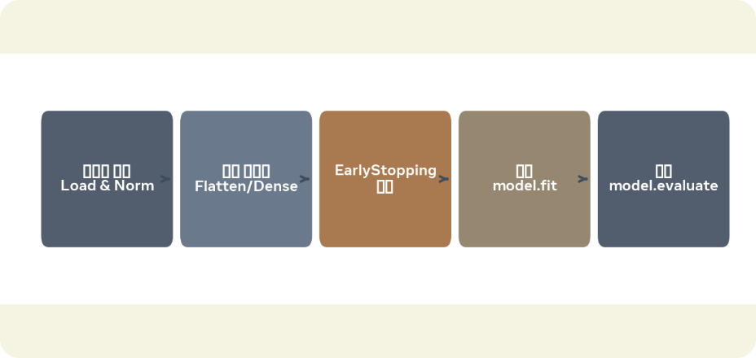

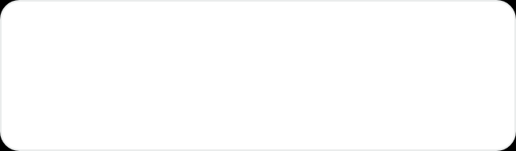


60,000장의
문제집을 가져와요
TensorFlow가 제공하는 한 줄 코드로 훈련/테스트가 자동 분리됩니다.
import tensorflow as tf
(x_train, y_train), (x_test, y_test) =
tf.keras.datasets.mnist.load_data()
Load & Norm 단계 – 데이터가 가장 먼저 시작되는 곳
이후 Flatten/Dense로 이어집니다
x_train: 60k
x_test: 10k
x_train
y_train
28×28 이미지
학습용 문제지
28×28 이미지
처음 보는 시험지
(60000, 28, 28)
(60000,) 0~9
x_test
y_test
y_train / y_test는 정답 라벨 (0~9 숫자)
(10000, 28, 28)
(10000,) 0~9
바로 Numpy 배열 → 모델에 넣을 준비 완료

Slide 6

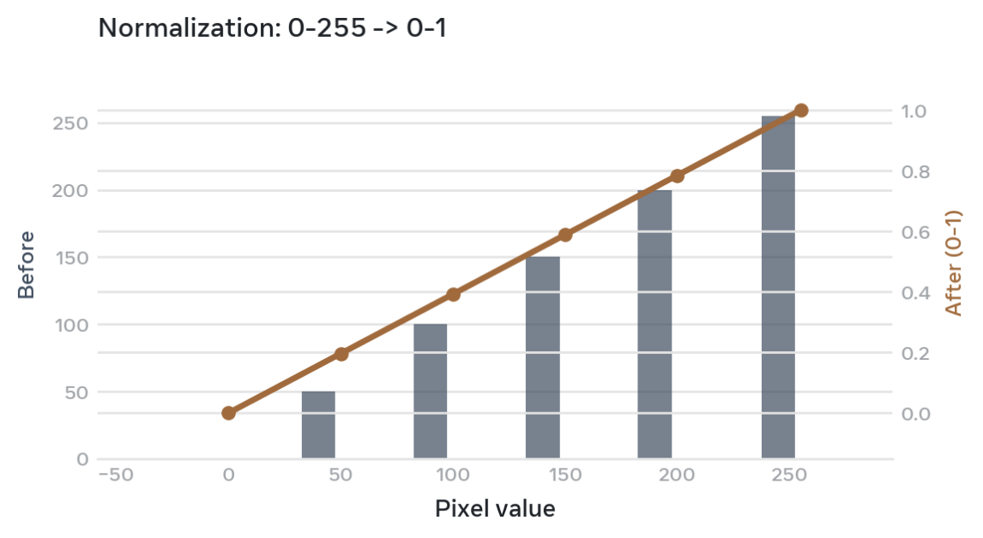


0~255를 0~1로 바꾸는 마법
x_train = x_train / 255.0 # 정규화
1
계산이 빨라져요 – 작은 숫자로 곱셈·덧셈이 가볍고 안정적
2
학습이 안정돼요 – 기울기 폭발 방지, 경사가 부드럽게 감소
3
모든 픽셀이 같은 무게 – 0~255 그대로면 밝은 곳에만 집중
💡 비유: 키를 cm 대신 m로 바꾸면 비교가 쉬워지듯, 픽셀도 0~1로 맞추면 AI가 특징을 공정하게 비교해요.

Slide 7

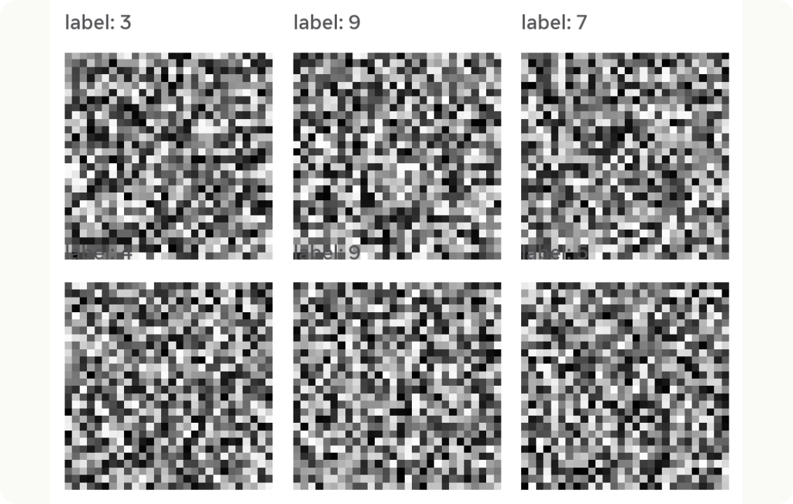
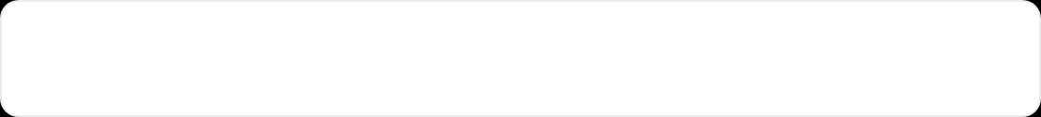

내 눈으로 데이터 확인하기
plt.imshow(x_train[0], cmap='gray')
print(f"정답: {y_train[0]}")
랜덤으로 6개 뽑아 실제 모양과 라벨(y) 일치 확인
숫자가 찌그러지거나 잘렸는지, 배경 노이즈는 없는지 검증
데이터를 보는 습관은 모든 AI 프로젝트의 기본 예절
왜 중요할까? 코드만 믿으면 데이터 오류를 못 봐요. 눈으로 확인해야 모델이 왜 틀리는지 감이 생깁니다.
label: 3, 9, 7 ... 실제 MNIST 샘플을 랜덤으로 시각화한 예시 (imshow)

Slide 8


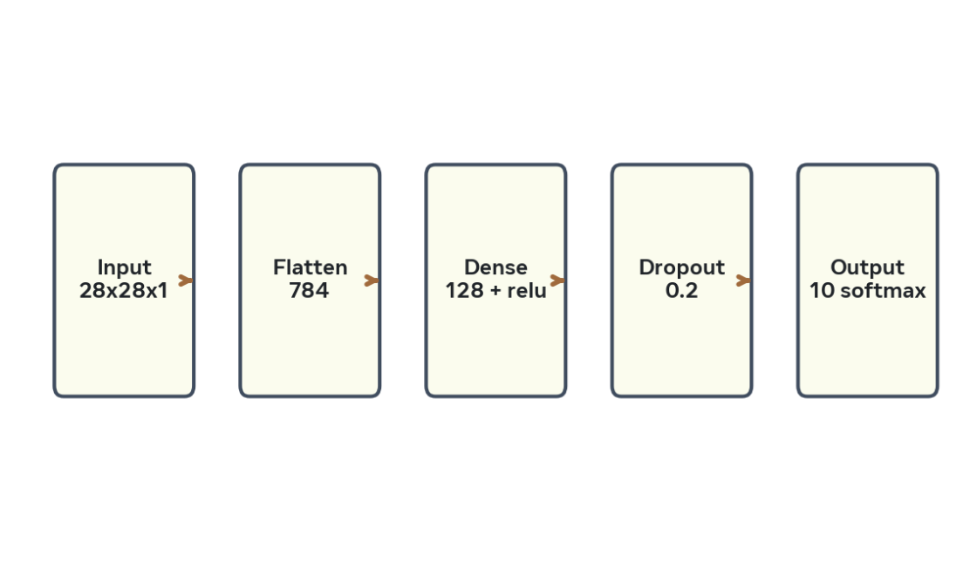






Sequential: 레고 블록 쌓기
2단계 – 모델 만들기
model = tf.keras.Sequential([
Flatten(input_shape=(28,28)),
Dense(128, activation='relu'),
Dropout(0.2),
Dense(10, activation='softmax')
])
Input 28×28
Flatten 784
Dense 128
Dropout
Output 10
Sequential은 층을 차례대로 쌓는 가장 쉬운 방법
총 3개 학습 층으로 간단하지만 97% 이상 정확도
초보자가 가장 먼저 배워야 할 표준 구조예요
Flatten → Dense 128 + relu → Dropout 0.2 → Output 10 softmax
입력 이미지를 펼쳐서 특징을 배우고 확률로 출력

Slide 9








Flatten, Dense, Dropout이 뭐예요?
각 층은 역할이 뚜렷한 레고 블록 – 하나씩 이해하면 전체가 쉬워져요
F
Flatten
D
Dense 128
%
Dropout 0.2
10
Dense 10
28×28 → 784
RELU 활성화
과적합 방지
SOFTMAX 출력
2차원 이미지를 1차원 긴 줄로 펼쳐요. AI가 숫자를 한 줄씩 읽을 수 있게 준비.
128개 뉴런이 선, 곡선, 끝점 등 특징을 조합해요. relu로 필요한 것만 통과.
학습 때마다 뉴런 20%를 랜덤으로 꺼요. 특정 뉴런에만 의존하지 않게 훈련.
0~9 각각의 확률을 출력해요. 가장 높은 확률이 모델의 답.
📖 비유: 책을 펼쳐서 한 장으로 만드는 것
🧠 비유: 128명의 전문가가 각자 특징을 메모
💉 비유: 20% 빼고 공부 → 더 튼튼한 면역
🎯 비유: 10개의 답안 중 확률로 고르기

Slide 10

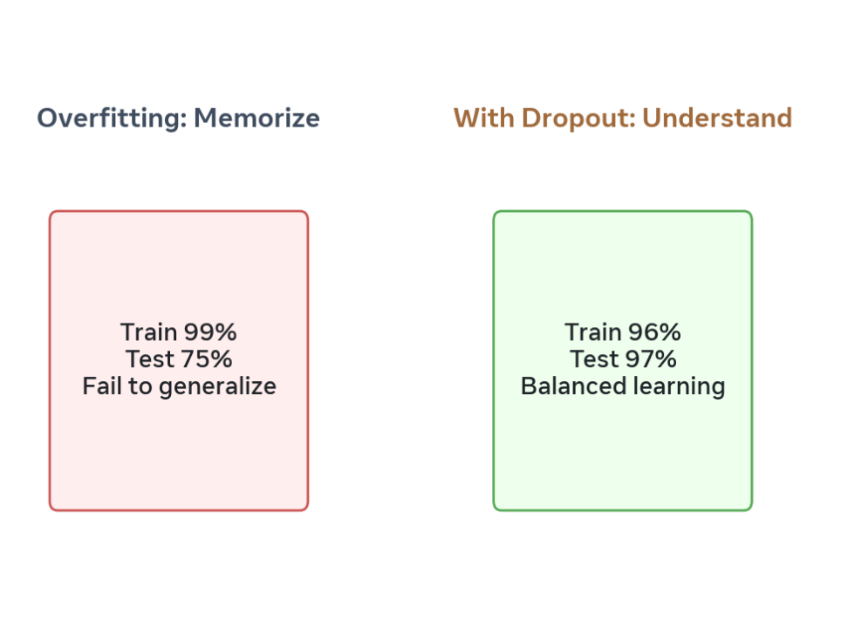



외우기만 하는 AI vs 이해하는 AI
OVERFITTING
WITH DROPOUT 0.2
Train 99% / Test 75%
Train 96% / Test 97%
훈련만 잘하고 새로운 문제는 못 품
균형 잡힌 일반화 학습
!
과적합(Overfitting)이란? 모델이 훈련 데이터에만 집착해서 외우기만 한 상태. 문제집을 다 외웠는데 변형 문제는 못 푸는 학생과 같아요.
원인: 모델이 훈련 데이터의 사소한 노이즈까지 기억
해결: Dropout(0.2) – 학습마다 뉴런 20%를 랜덤으로 꺼서 여러 관점으로 학습
효과: 백신처럼 특정 뉴런 의존을 막아 더 똑똑하고 겸손한 AI
Dropout을 쓰면 훈련 정확도가 살짝 낮아져도 테스트 정확도가 올라가요
→ 진짜 실력이 됩니다

Slide 11

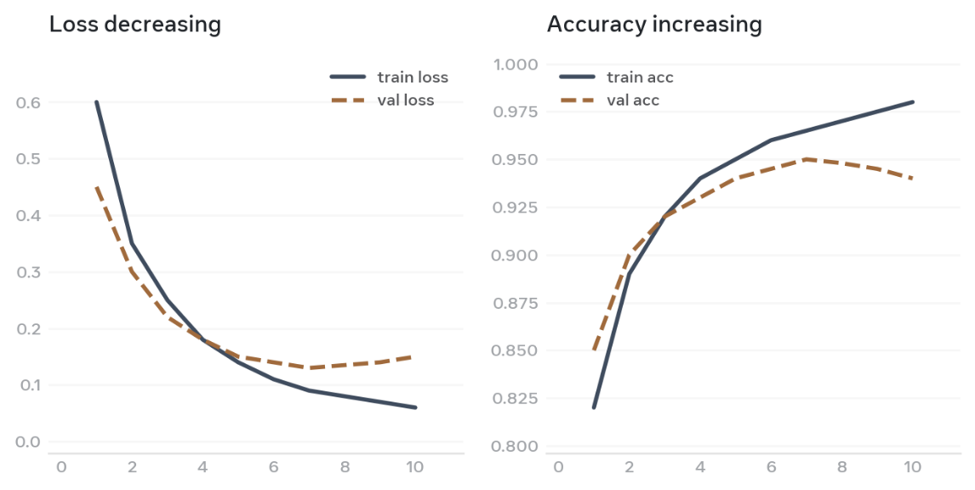

3단계 – EarlyStopping
똑똑하게
학습 멈추기
callback = EarlyStopping(
monitor='val_loss',
patience=3,
restore_best_weights=True
)
무작정 오래 ≠ 좋은 것 – val_loss가 3번 연속 안 좋아지면 자동 종료
시간·자원 절약 + 과적합 방지, 1석 3조 효과
val_loss가 다시 올라가는 지점에서 STOP
best weights 복원으로 가장 잘했던 시점으로 복귀
train loss는 계속 내려가지만 val_loss가 7~8epoch 이후 상승 → 과적합 신호
EarlyStopping이 이 지점을 잡아냅니다
train loss
val loss
💡 비유: 모의고사 성적이 3번 연속 안 오르면 공부 방법을 바꾸는 것처럼, AI도 멈추고 되돌아갑니다.

Slide 12



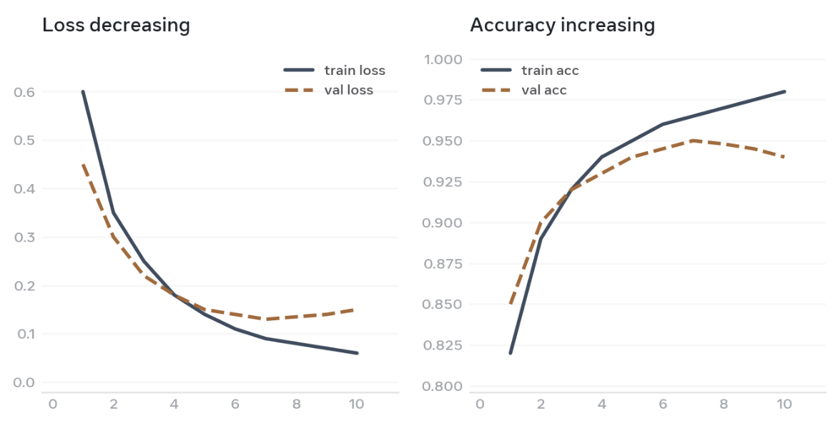
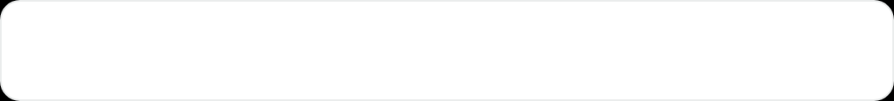

model.fit() : 진짜 공부 시작!
4단계 – 학습과 결과 분석
history = model.fit(
x_train, y_train,
validation_split=0.2,
epochs=20,
callbacks=[early_stop]
)
validation_split=0.2 : 훈련 데이터 20%를 중간고사로 사용
Loss는 내려가고 Accuracy는 올라가야 정상 학습
matplotlib로 학습 곡선을 그려서 눈으로 확인
val_loss가 다시 올라가면 과적합 신호 → EarlyStopping이 멈춤
!
차트가 말해준다: train과 val 곡선 간격이 벌어지면 일반화 실패. 간격이 좁고 함께 개선되면 좋은 학습.
train
val
왼쪽 Loss 감소 / 오른쪽 Accuracy 증가 – 4~6 epoch 이후 val_loss가 평탄해지면 학습이 충분하다는 신호

Slide 13



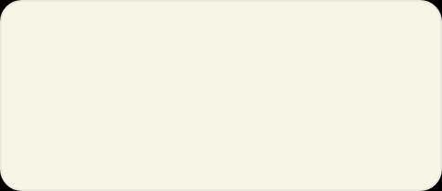
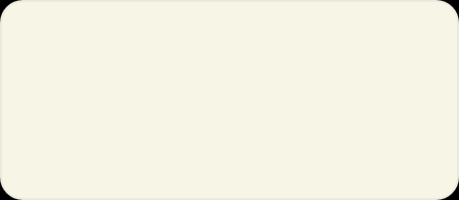
최종 시험 – 처음 보는 문제 풀기
5단계 · 모델 평가
MODEL.EVALUATE 결과
X_TEST 10,000장
97.6%
# 훈련에 한 번도 안 쓴 10,000장
test_loss, test_acc = model.evaluate(x_test, y_test)
print(f"정확도: {test_acc*100:.2f}%")
Test Accuracy
Train Accuracy
Test Accuracy
공정한 평가 – 테스트 셋은 모델이 전혀 본 적 없는 문제지예요
98.2%
97.6%
훈련 정확도가 높다고 끝이 아니에요, 테스트 점수가 진짜 실력
많이 본 문제
높을 수 있음
처음 보는 문제
진짜 일반화 실력
이 구조로 97~98% 나오면 매우 훌륭한 모델!
💡 두 점수 차이가 작을수록 과적합 없이 잘 일반화된 모델이에요. Dropout과 EarlyStopping이 이 균형을 만들어요.

Slide 14
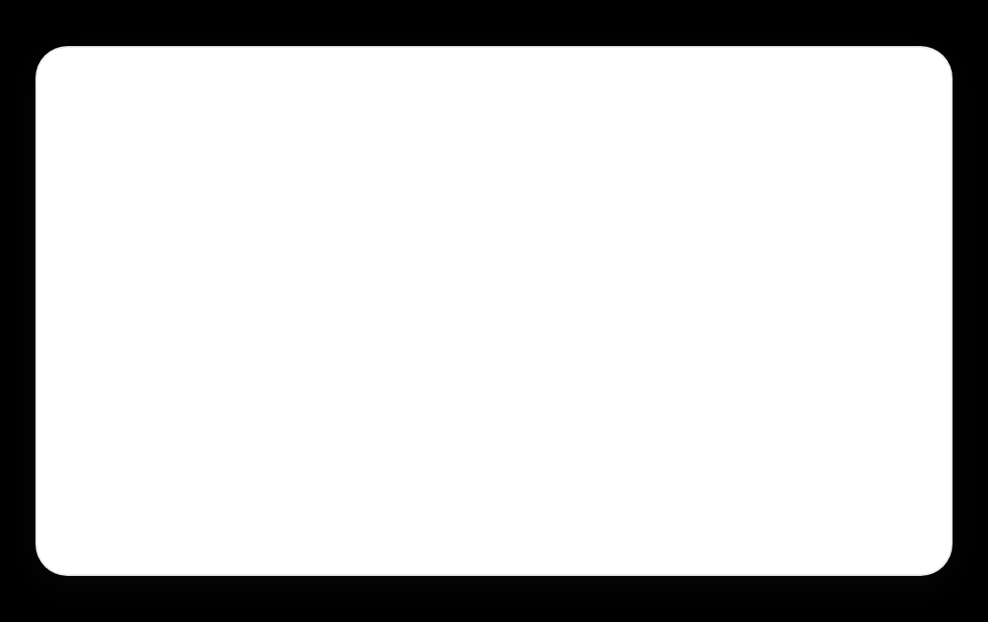

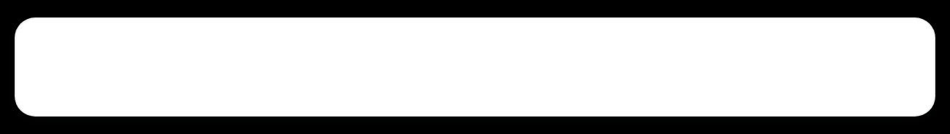

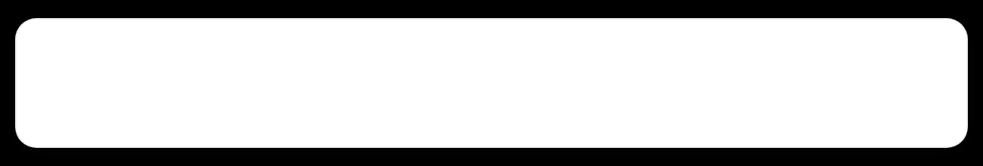

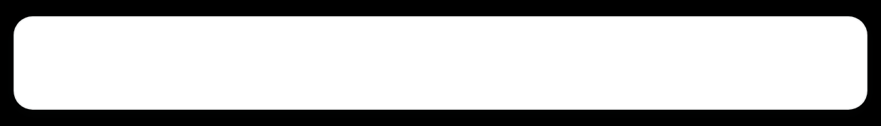


직접 실험해보세요!
AI는 코드가 아니라 실험이에요. 숫자를 바꿔보며 모델이 어떻게 달라지는지 느껴보세요.
1
val_loss가 안 줄면?
Dropout 0.2 → 0.3~0.5로 올려보기. 더 많이 끄면 더 겸손해져요. 과적합이 줄고 val 곡선이 안정됩니다.
2
노드 수 바꿔보기
Dense 128 → 64 / 256. 64는 가볍고 빠름, 256은 더 복잡한 특징 추출. 정확도와 속도의 트레이드오프 체험!
3
활성화 함수 바꾸기
relu → tanh, sigmoid로 바꿔서 학습 곡선 차이를 비교. 왜 relu가 기본인지 직접 확인해요.
"파라미터를 하나씩 바꿔보는 순간,
당신은 이미 AI 개발자입니다."
✦
도전 과제: 내 손글씨로 물어보기
종이에 숫자를 쓰고 사진 찍어 28×28로 변환해 model.predict() – 내가 쓴 글자를 AI가 맞출까요?

Slide 15

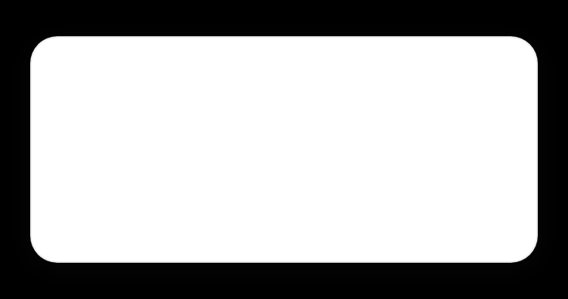
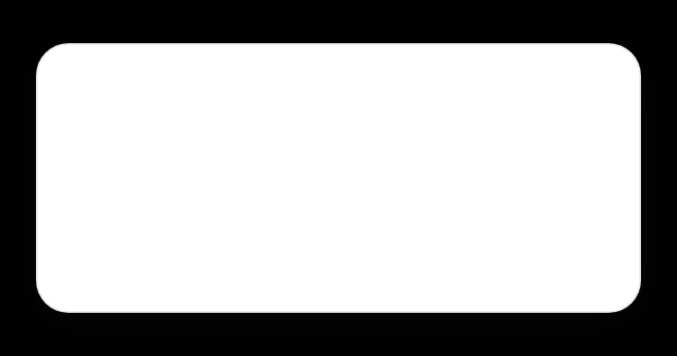
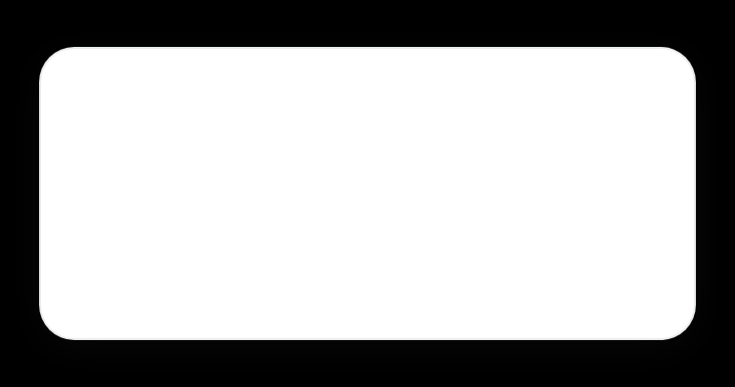



정리 & 다음으로
오늘 배운 핵심 3가지
1
2
3
데이터는 예절
모델은 레고
학습은 지혜
정규화(x/255)로 계산을 가볍게, 시각화(imshow)로 눈으로 검증하는 것이 AI의 기본 예절이에요.
Flatten으로 펼치고, Dense 128로 배우고, Dropout 0.2로 겸손하게 – 간단하지만 강력한 구조.
EarlyStopping(patience=3)으로 똑똑하게 멈추고, 테스트 셋 10k로 공정하게 평가해야 진짜 실력이에요.
✨ 여러분도 이제 손글씨 AI 개발자!
SM-mnist.ipynb 코드를 직접 실행하고, Dropout 0.3 / Dense 256으로 바꿔보며 실험을 이어가세요.

